Slide 1
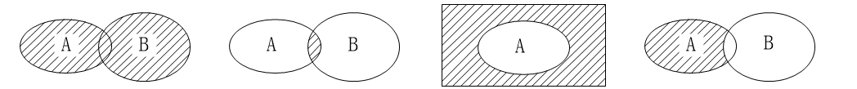
第二章
数字图像基础
汇报人：陈西PPT工作室

Slide 2
目录
图像和数字图像
图像的数字化
图像像素间的关系
图像灰度直方图

Slide 3
第一部分
图像和数字图像

Slide 4

图 像
图像是客观对象的一种相似性的、生动性的描述或写真，是人类社会活动中最常用的信息载体。或者说图像是客观对象的一种表示，它包含了被描述对象的有关信息。

Slide 5
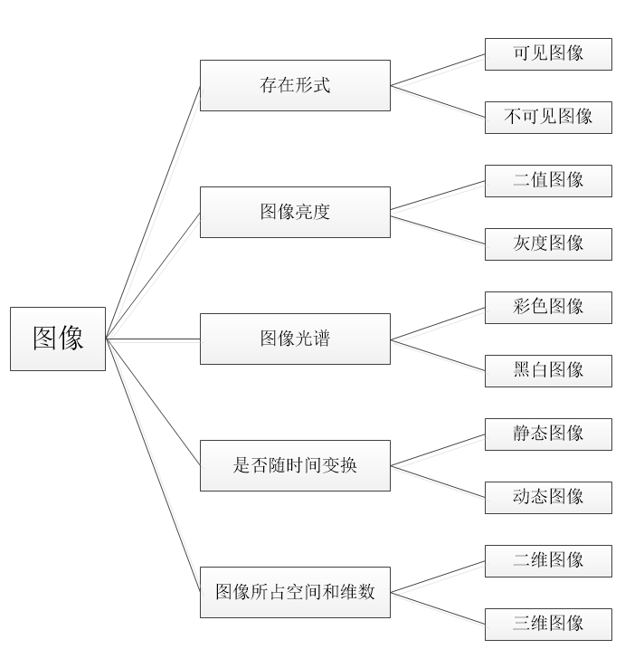
图像分类

Slide 6
数字图像
数字图像，即将图像转化为数字的形式。我们平时所见到的图像，在计算机中都是一组数字，当通过相机捕获现实世界的景物时，相机会捕获现实世界的光源信号，并转化为数字信号保存到存储器上。数字图像扩展了人类获取信息的渠道，可以帮人们更加客观、准确、快速地了解世界和认识世界。

Slide 7
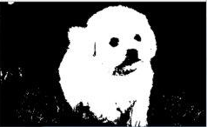
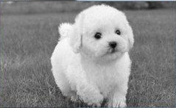

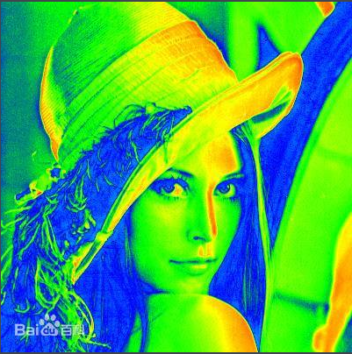
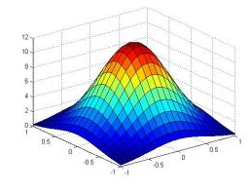
数字图像分类
二值图像（Binary Image)
灰度图像 (Gray Scale Image)
彩色图像(Color Image)
伪彩色图像（false-color）
三维图像(3D Image)

Slide 8
第二部分
图像的数字化

Slide 9
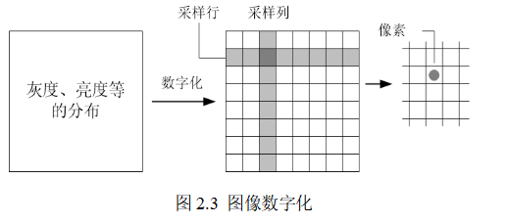
什么是图像的数字化？
自然界的图像信息是连续的模拟信号。一般的模拟图像是不能直接用数字计算机来处理的。必须将各类图像转化为数字图像然后再用计算机进行分析处理。图像的数字化过程主要分采样、量化与编码三个步骤。

Slide 10
数字图像的表示
一幅的m×n数字图像可用矩阵表示为：

Slide 11
采样、量化参数与数字化图像间的关系
数字化方式可分为均匀采样、量化和非均匀采样、量化。所谓“均匀”，指的是采样、量化为等间隔。图像数字化一般采用均匀采样和均匀量化方式。采用非均匀采样与量化，会使问题复杂化，因此很少采用。

Slide 12
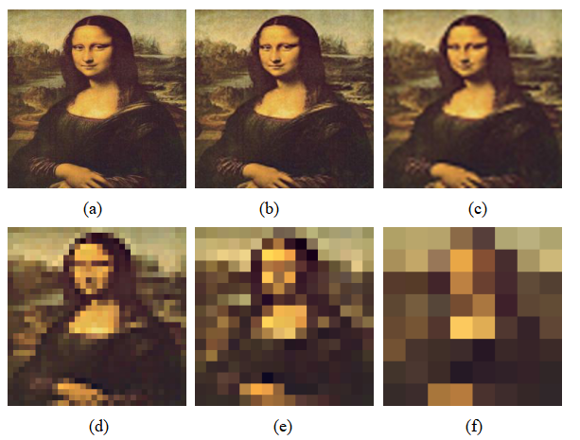
一般来说，采样间隔越大，所得图像像素数越少，图像空间分辨率低，质量差。采样间隔越小，所得图像像素数越多，图像空间分辨率高，质量好，但数据量大。
如右图所示，图（a）至（f）是采样间距递增获得的图像，像素数从256×256递减至8×8。

Slide 13
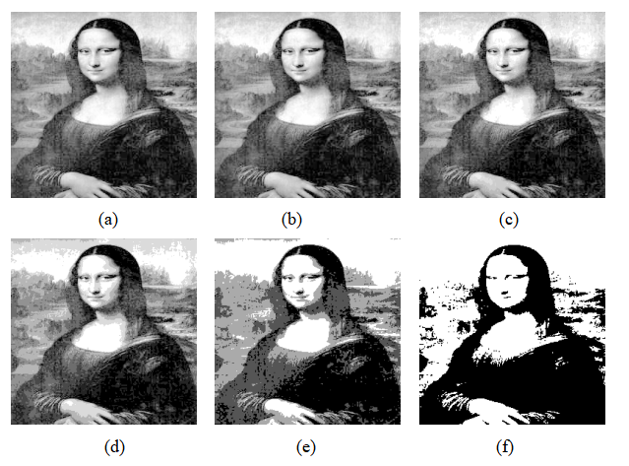
量化等级越多，所得图像层次越丰富，灰度分辨率越高，质量越好，但数据量大；量化等级越少，图像层次欠丰富，灰度分辨率低，质量变差，会出现假轮廓现象，但数据量小。
如右图所示，图2.7（a）至（f）是在采样间距相同时灰度级数从256逐次减少为64、16、8、4、2所得到的图像。

Slide 14
第三部分
图像像素间的关系

Slide 15
图像像素间的关系
像素间的关系主要对像素与像素之间的关联进行描述，理解像素间的关系是学习图像处理的必要准备，这主要包括相邻像素，邻接性、连通性，区域、边界的概念，以及今后要用到的一些常见距离度量方法。

Slide 16
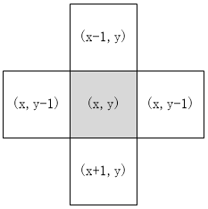
相邻像素
邻域关系用于描述相邻像素之间的相邻关系，包括4邻域、8邻域、D邻域等类型。假定位于坐标 的一个像素p有4个水平和垂直的相邻像素，如下图所示。
四邻域

Slide 17
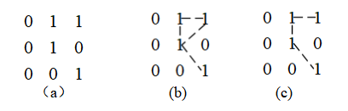
邻接性
定义V是用于定义邻接性的灰度值集合，它是一种相似性的度量，用于确定所需判断邻接性的像素之间的相似程度。这里考虑三种类型的邻接性：
（1）4邻接
（2）8邻接
（3）m邻接（混合邻接
像素邻接示意图

Slide 18
连通性
从具有坐标 的像素p到具有坐标 的像素q的通路（或曲线）是特定的像素序列，其坐标为：
其中 并且像素 和 (对于 )是邻接的。在这种情况下，n是通路的长度。如果，则通路是闭合通路。

Slide 19
区域和边界
区域的定义是建立在连通集的基础上的，令R是图像中的像素子集。如果R是连通集，则称R为一个区域。如果R是整幅图像（我们设这幅图像是像素的方形集合），则边界由图像首行、首列、末行和末列定义。
注意：边界和边缘是不同的。边界是和区域有关的全局概念，而边缘表示图像函数的局部性质。

Slide 20
像素之间的距离
对于像素p、q和z，其坐标分别为 、 和 ， 如果函数D满足距离三要素，即：
（1）非负性， ；
（2）对称性， ；
（3）三角不等式， 。
则称函数D为有效距离函数或度量，常用的像素间距离度量包括欧式距离 、
距离（城市距离）及 距离（棋盘距离）。

Slide 21
第四部分
图像灰度直方图

Slide 22
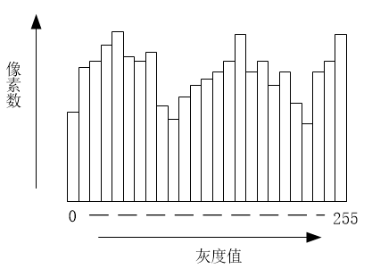
图像灰度直方图
对一幅图像，若对应于每一个灰度值，统计出具有该灰度值的像素数，并描绘出像素数一灰度值图形，则该图形称为该图像的灰度直方图，简称直方图。如右图所示。

Slide 23
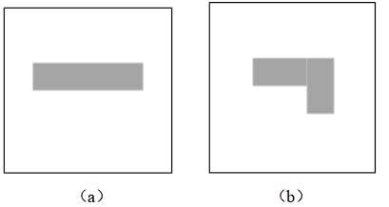
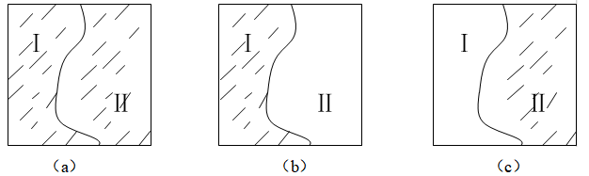
直方图的性质
1
灰度直方图只能反映图像的灰度分布情况，而不能反映图像像素的位置。如图1所示。
不同的图像具有相同的直方图
图1 不同的图像具有相同的直方图
2
一幅图像各子区的直方图之和就等于该图全图的直方。如图2所示。
图2 子区直方图与全面直方图的关系

Slide 24
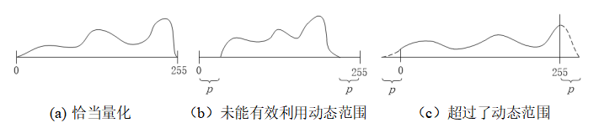
直方图的运用
1.用于判断图像量化是否恰当，直方图的快速检查可以使数字化中产生的问题及早暴露出来，以免浪费大量时间。

Slide 25
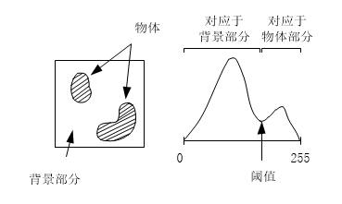
直方图的运用
2.用于确定图像二值化的阈值
假定一幅图像如下图所示，背景是黑色，物体为灰色。容易得知直方图上的左峰由背景中的黑色像素产生，而右峰由物体中各灰度级产生。选择谷对应的灰度作为阈值T, 利用下式对图像二值化，得到一幅二值图像。

Slide 26
本章小结
本章介绍了图像与数字图像相关的基础知识、像素邻域的处理技术，即像素间的基本关系。值得一提的是，图像灰度直方图也是数字图像处理的常用手段之一，对图像灰度直方图的学习能为后续图像运算内容的学习提供重要铺垫。

Slide 27
习 题
2.1 什么是数字图像？为什么要对图像进行数字化处理？
2.2 图像数字化包括哪两个过程？每个过程对数字化图像质量有何影响？
2.3 为什么要对图像进行压缩编码处理？压缩编码有什么作用？
2.4 图像像素间一般有哪些关系？
2.5 什么是灰度直方图，有哪些应用？
2.6 从灰度直方图你能获得哪些信息？

Slide 28
谢
谢
聆
听

